Slide 1



Slide 2
A Base Nacional Comum Curricular (BNCC)
Define os conhecimentos essenciais que todos os alunos da Educação Básica têm o direito de aprender, em qualquer lugar do país

Slide 3
A Base Nacional Comum Curricular (BNCC)
A BNCC não é currículo.
Ela explicita direitos de aprendizagem e desenvolvimento dos alunos, mas não a maneira como professores deverão ensiná-los

Slide 4
BNCC e os currículos
O conjunto de saberes previsto na Base servirá como norte para a construção e adaptação dos currículos de todos os sistemas de ensino e a partir destes, os PPPs e planos de aula.
Plano de aula do professor
PPP da escola
Currículo da rede
BNCC

Slide 5

A BNCC e o alinhamento do sistema
educacional
RECURSOS DIDÁTICOS
A BNCC contribui para promover equidade e funciona como espinha dorsal do sistema educacional, permitindo a articulação de seus diferentes segmentos.
A implementação da BNCC requererá alinhamento dos currículos e PPPs, recursos didáticos, formação de professores e matrizes de avaliação.
AVALIAÇÕES
EXTERNAS
CURRÍCULO
BASE
NACIONAL
COMUM
CURRICULAR
FORMAÇÃO INICIAL E CONTINUADA DE PROFESSORES
PPPs

Slide 6
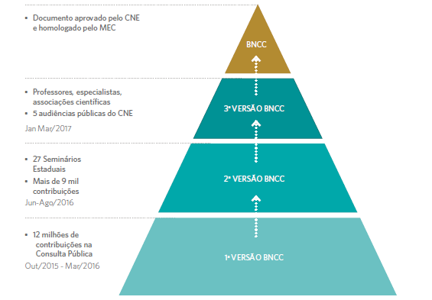
Processo de construção
RECURSOS DIDÁTICOS
Dez/2017
AVALIAÇÕES
EXTERNAS
CURRÍCULO
BASE
NACIONAL
COMUM
FORMAÇÃO INICIAL E CONTINUADA DE PROFESSORES
PPPs

Slide 7
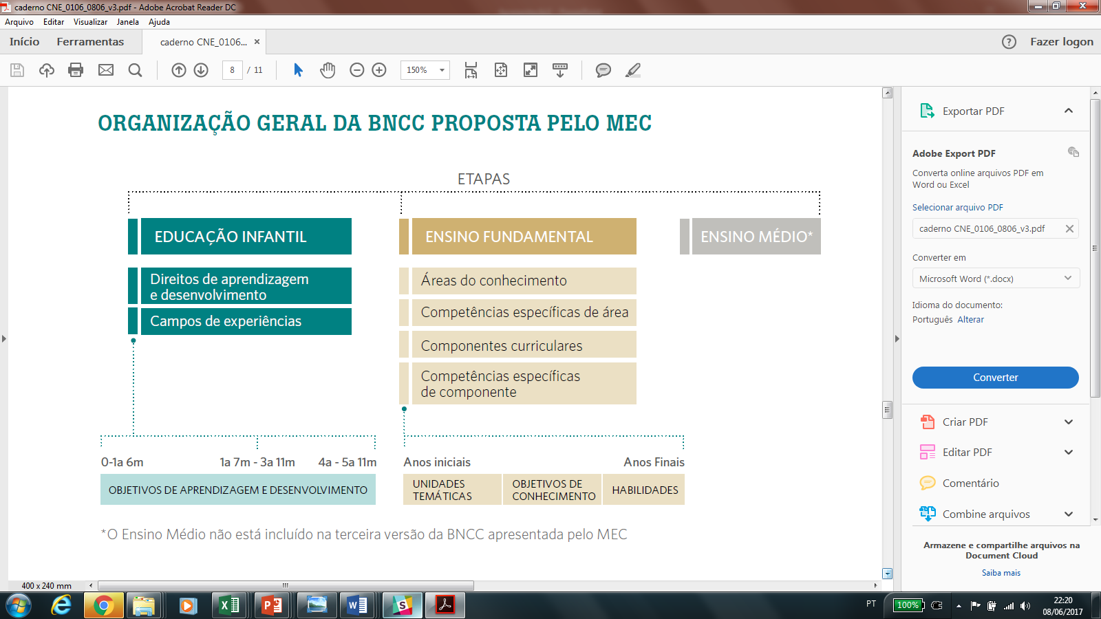
Estrutura da BNCC: o que o documento contém
RECURSOS DIDÁTICOS
Conteúdos, conhecimentos e habilidades que os alunos têm o direito de aprender
Competências gerais que os alunos devem desenvolver em todas as áreas
Competências especificas de cada área e respectivos componentes curriculares
A progressão das habilidades a cada ano
CURRÍCULO
BASE
NACIONAL
COMUM
FORMAÇÃO INICIAL E CONTINUADA DE PROFESSORES
PPPs

Slide 8
Principais inovações pedagógicas da BNCC
Fortalecimento do desenvolvimento integral: a BNCC define 10 competências gerais que contemplam elementos acadêmicos, sociais e pessoais, como pensamento crítico, autonomia e respeito à diversidade, e norteiam todo o documento
Exemplo:
Competência 2: Exercitar a curiosidade intelectual e recorrer à abordagem própria das ciências, incluindo a investigação, a reflexão, a análise crítica, a imaginação e a criatividade, para investigar causas, elaborar e testar hipóteses, formular e resolver problemas e criar soluções (inclusive tecnológicas) com base nos conhecimentos das diferentes áreas.
Competência 9: Exercitar a empatia, o diálogo, a resolução de conflitos e a cooperação, fazendo-se respeitar e promovendo o respeito ao outro e aos direitos humanos, com acolhimento e valorização da diversidade de indivíduos e de grupos sociais, seus saberes, identidades, culturas e potencialidades, sem preconceitos de qualquer natureza

Slide 9
Principais inovações pedagógicas da BNCC
Aprendizagem ativa:
BNCC propõe maior protagonismo do aluno na aprendizagem, em contraposição a práticas didáticas mais expositivas.
Há mais habilidades envolvendo processos como comparar, criar, elaborar, demonstrar versus processos mais passivos como reconhecer e identificar

Slide 10
Principais inovações pedagógicas da BNCC
Intencionalidade pedagógica na Ed. Infantil: a BNCC concretiza a integração da Educação Infantil à Educação Básica. Ao invés de um lugar para apenas cuidar de crianças, enfatiza o papel educador da creche e da pré-escola, sendo as brincadeiras e interações os eixos estruturantes da prática pedagógica
Ex: “Essa intencionalidade consiste na organização e proposição, pelo
educador, de experiências que permitam às crianças conhecer a si e
ao outro e de conhecer e compreender as relações com a natureza (...)” (pág. 37).
(EI02ET05)“Classificar objetos, considerando determinado atributo
(tamanho, peso, cor, forma etc.)”

Slide 11
Principais inovações pedagógicas da BNCC
Maior concentração da alfabetização no 1º e 2º ano: a BNCC foca na apropriação do sistema ortográfico nos dois primeiros anos no Ensino Fundamental.
“Embora, desde que nasce e na Educação Infantil, a criança esteja cercada e participe de diferentes práticas letradas, é nos anos iniciais (1º e 2º anos) do Ensino Fundamental que se espera que ela se alfabetize” (pg. 87).

Slide 12
Principais inovações pedagógicas da BNCC
Inclusão de temas contemporâneos nem sempre abordados em sala de aula. Exemplos:
Tecnologia
Pensamento computacional
Sustentabilidade
Questões indígenas e étnicos-raciais
América Latina e integração regional

Slide 13
Próximos passos: implementação
Materiais didáticos – PNLD: edital de 2019 e 2020 já alinhados à BNCC.
Adequação dos currículos: As instituições ou redes de ensino podem, de imediato, alinhar seus currículos e propostas pedagógicas à BNCC. O prazo máximo para o alinhamento é o início de 2020.
Alinhamento das matrizes de avaliação: Prazo de 1 ano a partir da publicação da BNCC.
Formação inicial e continuada de professores: Os currículos desses programas devem adequar-se à BNCC, devendo ser implementados no prazo de 2 anos a partir de sua publicação.
Revisão: A BNCC deverá ser revista 5 após anos.

